Slide 1
DiGI-VET
DIGI-VET
PROMOVAREA DIGITIZĂRII ȘI INDUSTRIEI 4.0
ÎN EDUCAȚIA ȘI FORMAREA PROFESIONALĂ
Modul de Training pentru Cursanti
Modulul A: Digitizarea: Termeni & istorie
Emphasys Centre
The European Commission support for the production of this publication does not constitute an endorsement of the contents which reflects the views only of the authors, and the Commission
cannot be held responsible for any use which may be made of the information contained therein.

Slide 2
Cuprins Modul A:
Digitizarea: Termeni si Istorie
Introducere
Termeni ajutatori
Istoria Digitizarii
Referinte

Slide 3
1. Introducere
Ce este Digitizarea?
Digitalizarea este procesul de conversie a informațiilor dintr-un format fizic într-unul digital
Ce inseamna Digitilizare?
Digitalizarea este procesul de utilizare a datelor digitale pentru a simplifica modul în care lucrați și, prin urmare, pentru a îmbunătăți procesele de afaceri.
Ce este Transformarea Digitala?
- Transformarea digitală este procesul de utilizare a tehnologiilor digitale pentru a crea – sau a aduce modificari celor existente - procese noi de afaceri, culturi și experiențe clienților, pentru a satisface cerințele în schimbare ale afacerii și ale pieței.

Slide 4
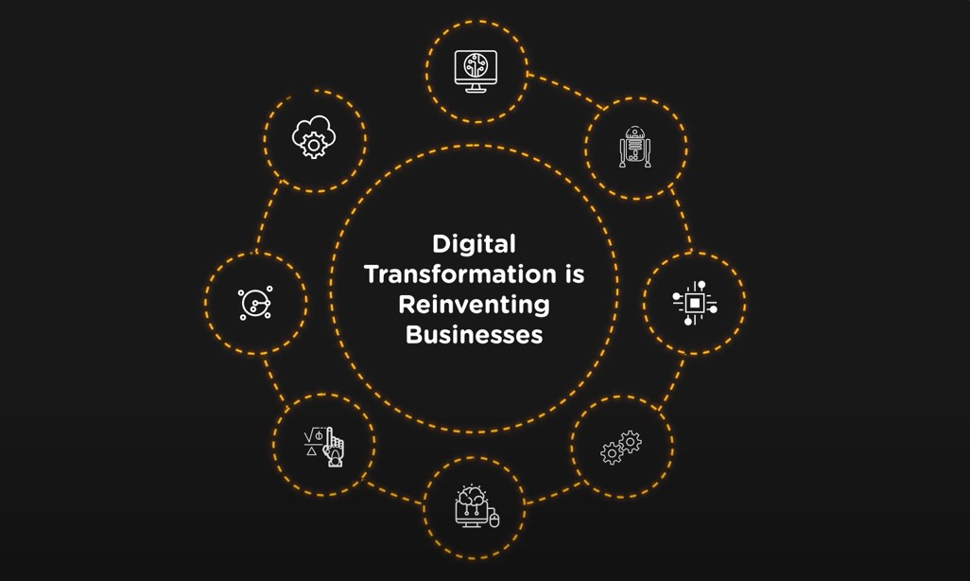
Urmariti acest videoclip despre Transformarea digitală
Activitate
https://www.youtube.com/watch?v=508CR1fd8ws

Slide 5
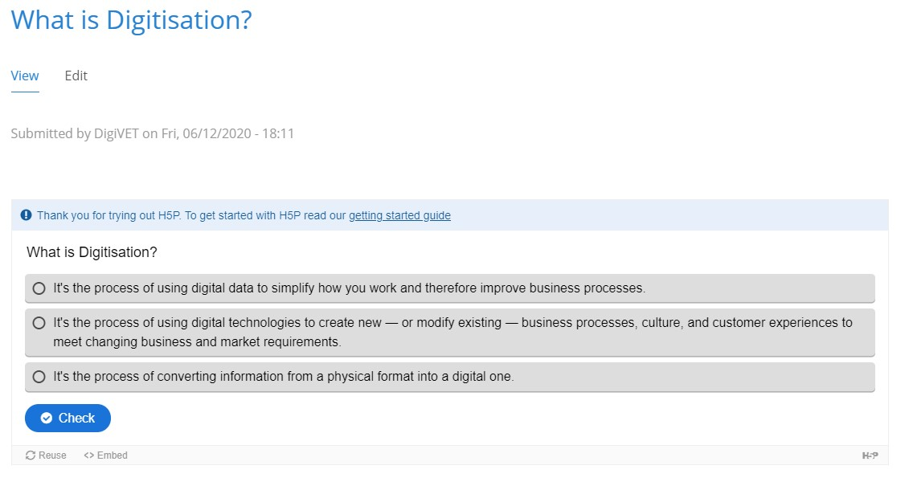
Tema
Alegeti raspunsul corect
TEMA
https://h5p.org/node/918934

Slide 6
2. Termeni
Cloud:
Lucrurile sunt denumite „bazate pe cloud” dacă informațiile electronice sunt stocate și preluate de la un furnizor de stocare partajată. „Cloud” este ca un magazin de colecții offsite pe care îl distribuiți altor persoane..
Managementul colecțiilor :
Practicile și procedurile implementate de un muzeu în achiziționarea, documentarea, manipularea, accesarea, stocarea, securizarea, împrumutarea, conservarea și eliminarea obiectelor de colecție.
Sistemul de Management al Colectiilor:
Sistemul pe care îl are un muzeu pentru a înregistra și gestiona informații despre colecția sa.
Data: Informații stocate și transmise într-un format electronic.
Digital:
Deși este utilizat pe scară largă, termenul „digital” nu este adesea bine definit. În general, se referă la utilizarea tehnologiei (computere, echipamente IT, tablete, dispozitive mobile, echipamente audio-vizuale) pentru a sprijini o parte din activitatea muzeului.

Slide 7
Active digitale:
Materiale digitale create sau deținute de instituția dvs. A se vedea, de asemenea, secțiunea despre „Managementul activelor digitale”.
Managementul Activelor digitale :
Procesul de creare, stocare, recuperare și punere la dispoziție a activelor digitale.
Sistemul de Management al Activelor digitale :
De asemenea, denumit „DAMS”, acesta este combinația de software (programe de calculator) și hardware (servere și computere) pe care le utilizați pentru a crea și stoca active digitale.
Conservarea digitală:
Practica de a vă asigura că fișierele digitale și conținutul pe care le produceți continuă să fie accesibile și utilizabile pe termen lung.
Metadata:
Metadatele sunt informații structurate despre conținutul dvs. digital. Are aceeași relație cu fișierele dvs. digitale ca și înregistrarea din catalog cu obiectele fizice din colecția dvs.

Slide 8
2. Istoria digitizarii
Introducerea Computerului/computerizarii
Primul computer a fost construit în 1937. Multe alte variații ale computerului au fost făcute în următorul deceniu, în principal datorită stimulentelor militare. Aceste dispozitive au fost utilizate pentru procesare și nu aveau un sistem de operare propriu.
În anii 1950, computerele au început să avanseze rapid. Acestea includ numeroase limbaje de programe, sisteme de operare și de memorie, imprimante și stocare media în benzi și discuri. Până în 1962, termenul „bază de date” a fost adăugat la Oxford English Dictionary ca descriere pentru stocarea suporturilor media.

Slide 9
Imagine digitala
CCD (dispozitiv încărcat cuplat), a fost primul echipament tehnologic care a fost transformat în semnale digitale, în 1969. Acest lucru a realizat camere digitale și imagini digitale și a fost deosebit de util pentru industria medicală. Prima cameră digitală a fost creată 6 ani mai târziu de Steven Sasson, iar fotografiile ar putea fi acum stocate printr-o memorie de computer fără utilizarea filmului.
Aducerea digitalizării în casă
Primele computere personale au fost introduse în lume în 1975. Acest lucru a făcut stocarea digitală și mai accesibilă. CD-urile (discuri compacte) au fost introduse ulterior pe piață în 1982 și până în 1988 vânzările lor au depășit vânzările de discuri de vinil. 2 ani mai târziu (1986), formatul JPEG a fost introdus pe piață, așa cum a fost prezentat ca o modalitate de a reduce fișierele de imagine. Prin aceasta, trimiterea și primirea imaginilor a fost un proces mai ușor. Până atunci, datele comprimate deveniseră normale pentru public.

Slide 10
World Wide Web - www
În anii 1960, internetul a devenit accesibil intregii lumi, în special organizații precum armata dezvoltând funcționarea prin internet. Atunci a crescut dezvoltarea digitalizării, pe măsură ce oamenii începuseră să trimită e-mailuri, să trimită mesaje instantanee, să creeze bloguri, site-uri web și forumuri.
Și în anii 1980, World Wide Web devenise mai accesibil ca niciodată. În 1994, anunțurile banner au apărut ca o nouă formă de publicitate, care sunt folosite și astăzi!
Digitalizarea depășește stocarea tangibilă
Până în 2002, informațiile digitale depășesc formele non-digitale. Anul următor se vând mai multe camere digitale decât camere cu film. Această schimbare rapidă datorată comunicării Internetului și capacității de a partaja date a însemnat că filmul a început rapid să devină mai puțin semnificativ pentru gospodăria obișnuită.

Slide 11
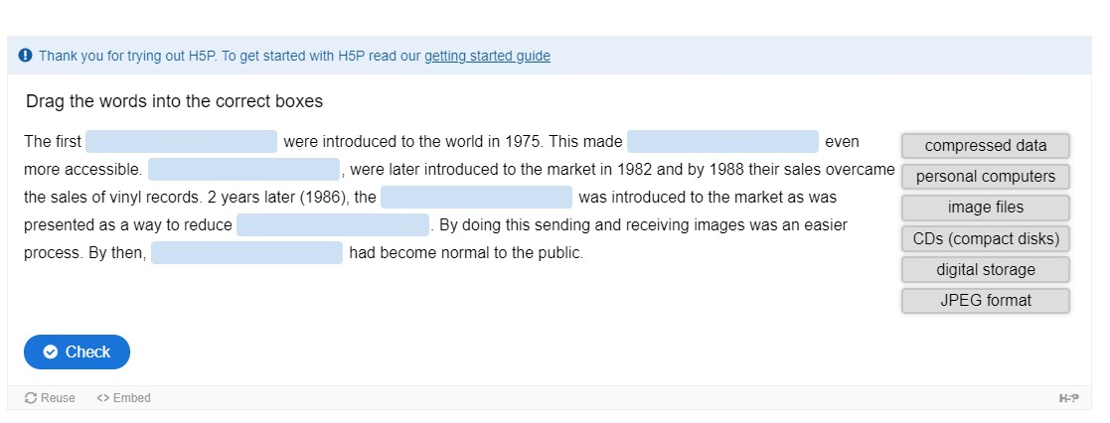
Tema
Urmați linkul și trageți cuvintele în casete corespunzatoare
TEMA
https://h5p.org/node/918937

Slide 12
Referinte
Digitisation and Digitalisation: What Means What? by David Burkett, Dec 19th, 2017,
https://workingmouse.com.au/innovation/digitisation-digitalisation-digital-transformation
Digitization,
https://en.wikipedia.org/wiki/Digitization#Digitization_versus_digital_preservation
What Is Digital Transformation?,
https://www.salesforce.com/products/platform/what-is-digital-transformation/
History of digitization,
https://southtree.com/blogs/artifact/history-of-digitization
A very short history of digitization,
https://www.forbes.com/sites/gilpress/2015/12/27/a-very-short-history-of-digitization/#13caf31149ac
The history of digitization,
https://legacybox.com/blogs/analog/the-history-of-digitization

Slide 13
CONTACT
Universität Paderborn
Department Wirtschaftspädagogik Lehrstuhl Wirtschaftspädagogik II Warburger Str. 100
33098 Paderborn
http://digivet.eduproject.eu/
OR
https://emphasyscentre.com/research/vet-sector/digivet/
Prof. Dr. Marc Beutner
Tel: +49 (0) 52 51 / 60 - 23 67
Fax: +49 (0) 52 51 / 60 - 35 63
E-Mail: marc.beutner@uni-paderborn.de
The European Commission support for the production of this publication does not constitute an
endorsement of the contents which reflects the views only of the authors, and the Commission cannot be held responsible for any use which may be made of the information contained therein.
13

